Slide 2
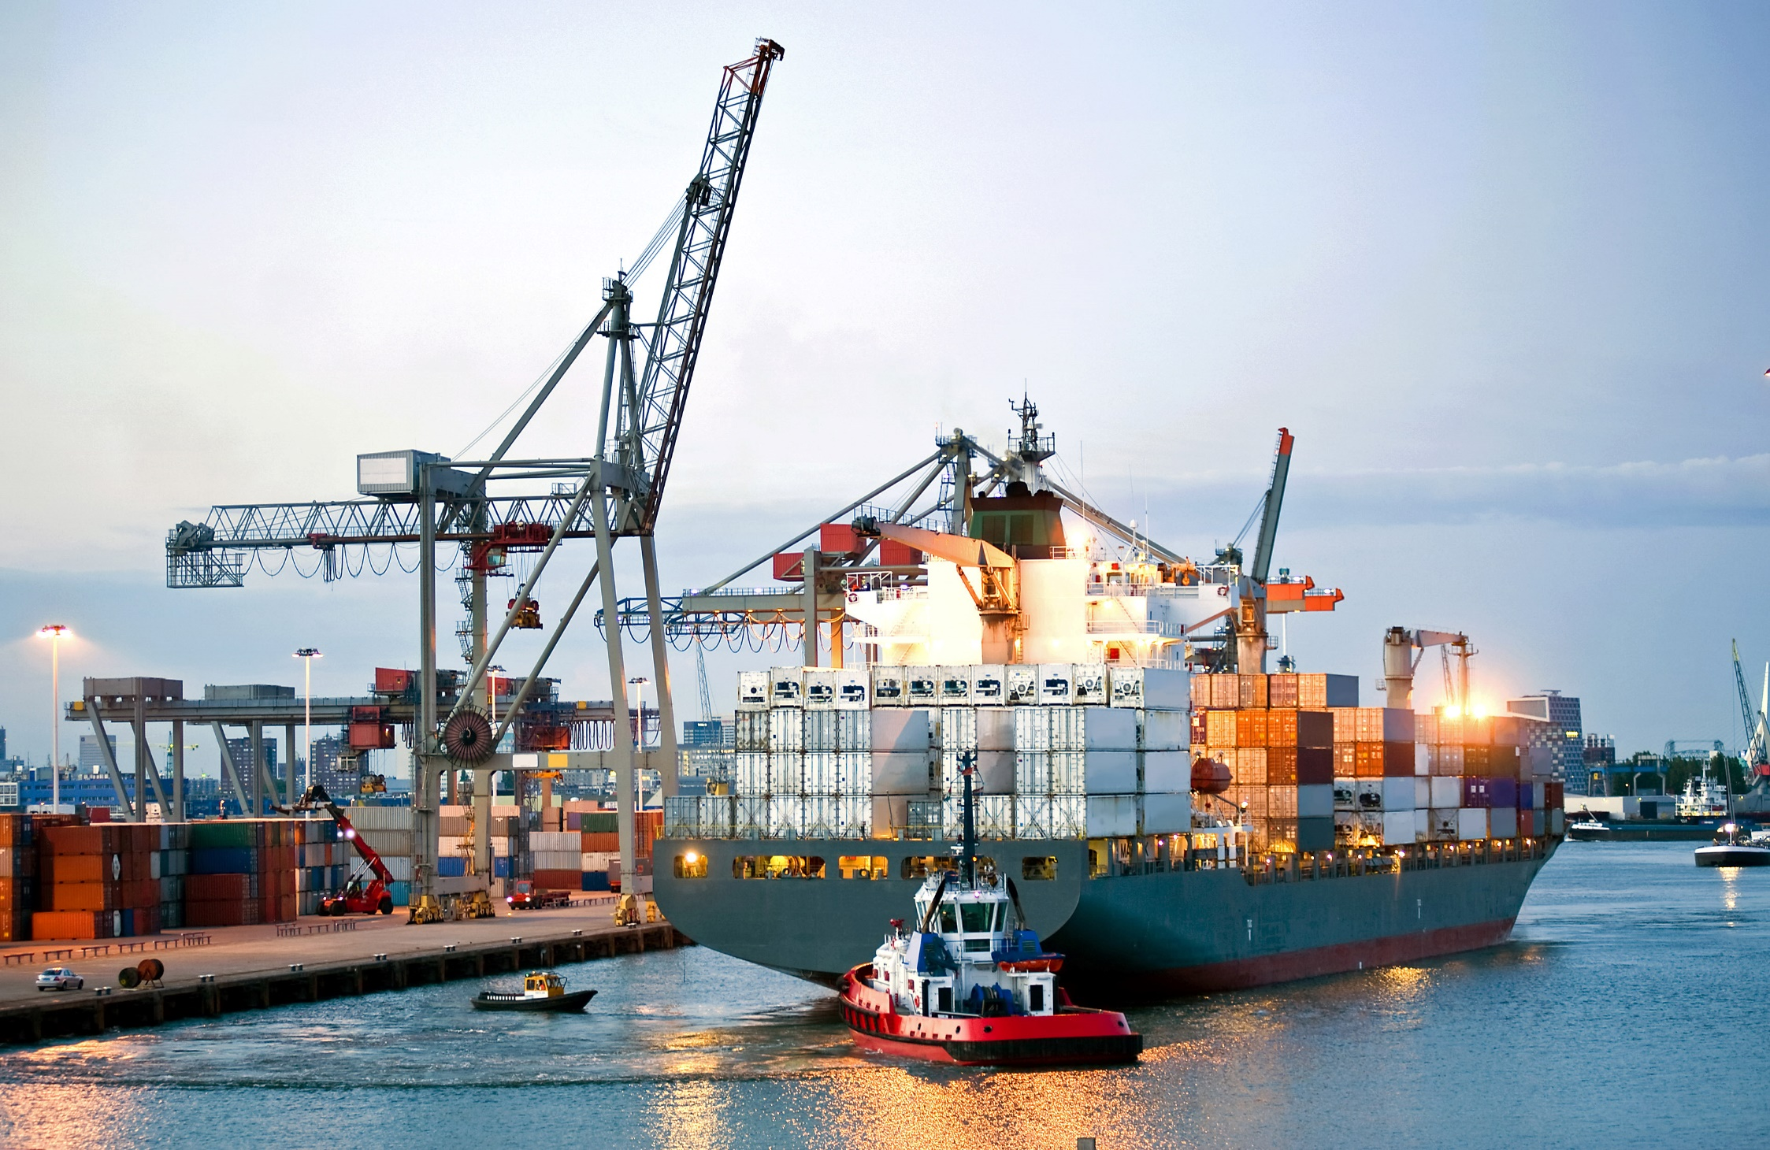
2. De wereld: een systeem van landen en relaties

Slide 3
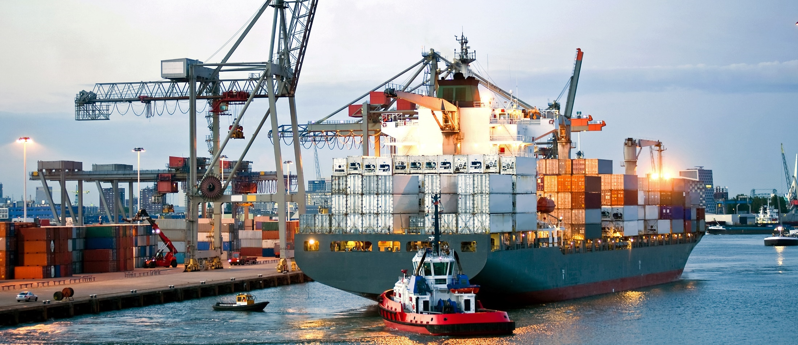
2. De wereld: een systeem van landen en relaties
Hoofdvraag
Welke processen hebben geleid tot het huidige patroon van samenhang tussen en verscheidenheid in relaties van de landen in het wereldsysteem?
Notes:
Afbeelding: de Rotterdamse haven

Slide 4
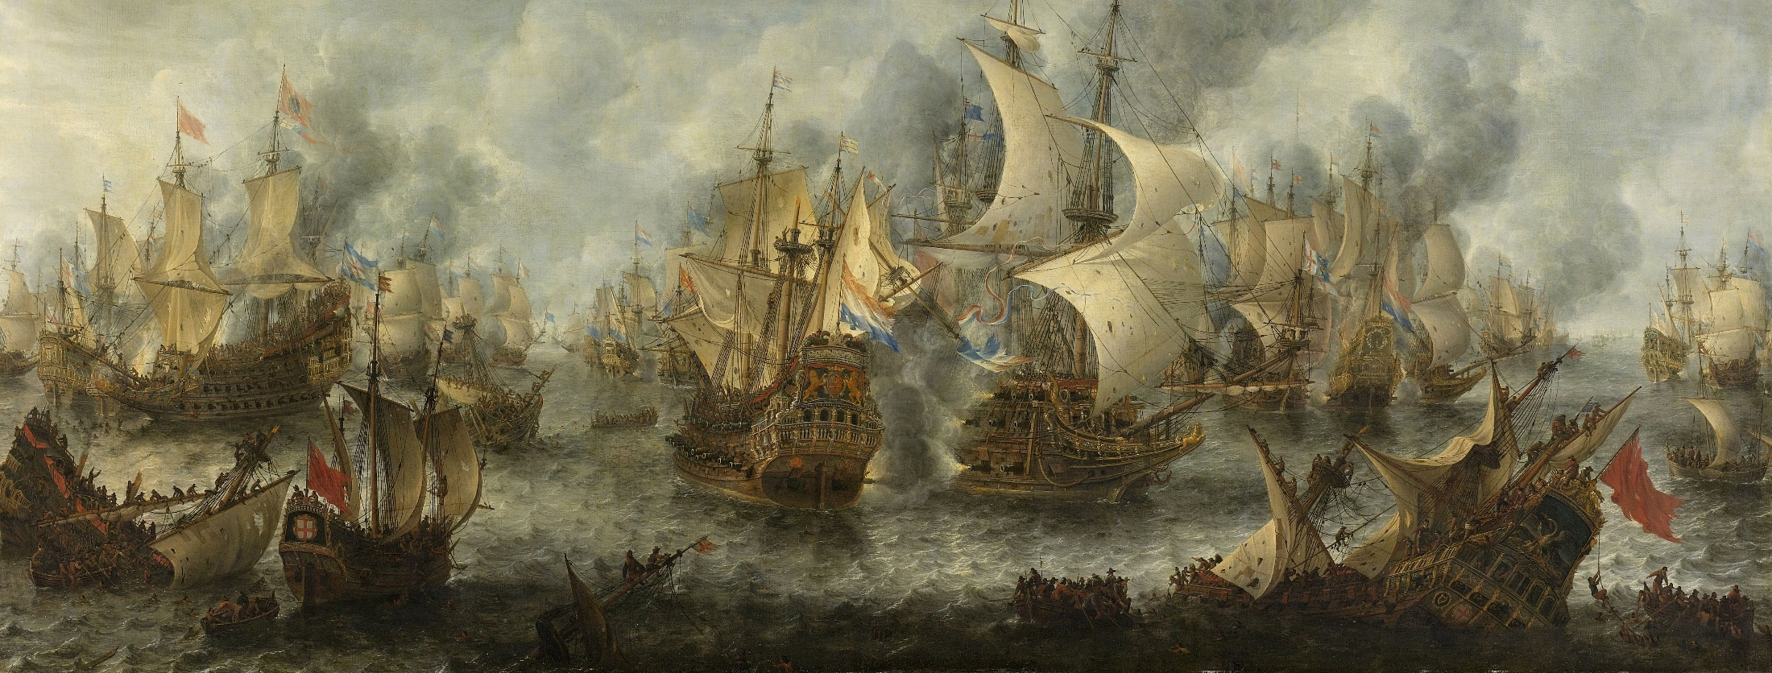
§2.1 De eerste contouren van het wereldsysteem
Deelvragen
Hoe is het wereldsysteem in economisch opzicht opgebouwd?
Hoe is het patroon in het economische wereldsysteem ontstaan en welke rol speelden hegemoniale staten daarbij?
Hoe verschoof het economische zwaartepunt in de wereld voorafgaand aan de dekolonisatie?
Notes:
Afbeelding: schepen van de VOC

Slide 5
§2.1 De eerste contouren van het wereldsysteem
De wereld als systeem
Een systeembenadering kan inzicht geven in de samenhang van verschijnselen en gebieden.
Het wereldsysteem omvat:
Elementen; Alle landen, ingedeeld in 3 groepen: centrumlanden, semiperiferie, periferie.
Relaties; Economische, politieke en culturele relaties.

Slide 6
§2.1 De eerste contouren van het wereldsysteem
Drie groepen landen
 | ECONOMISCHE ACTIVITEITEN | SOORT RELATIES
Centrumlanden | -hoog bbp/inwoner -voorname rol van wetenschappelijke kennis -toepassen geavanceerde technologie -hoge arbeidsproductiviteit -gediversifieerde economie -hoofdkantoren MNO’s | -intensieve handels- en kapitaalstromen -veel politieke macht
Semiperiferie | -Lager bbp/hoofd -Hoge industrialisatiegraad -arbeidsintensieve industrie | -exportgericht -sterk op centrumlanden gericht
Periferie: sterk | -laag bbp/hoofd -veel primaire producten -fragmentarische modernisering | -afhankelijk van centrum -export land- en mijnbouwproducten en laagwaardige industriële goederen

Slide 7
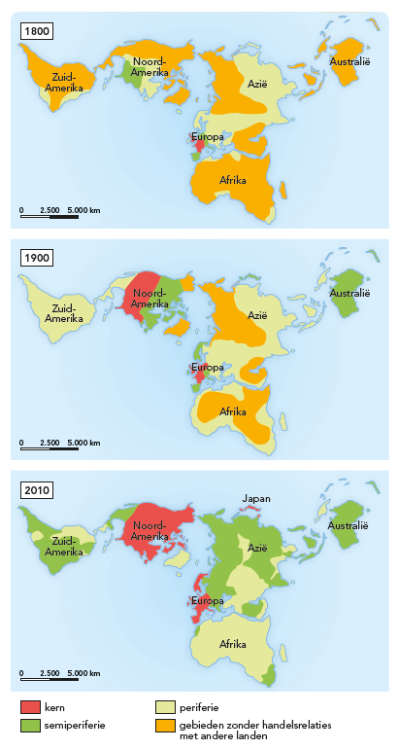
§2.1 De eerste contouren van het wereldsysteem
Drie groepen landen
Verschuivingen in het wereldsysteem
Notes:
Afbeelding: Kern, semiperiferie en periferie van het wereldsysteem, 1800, 1900 en 2010

Slide 8
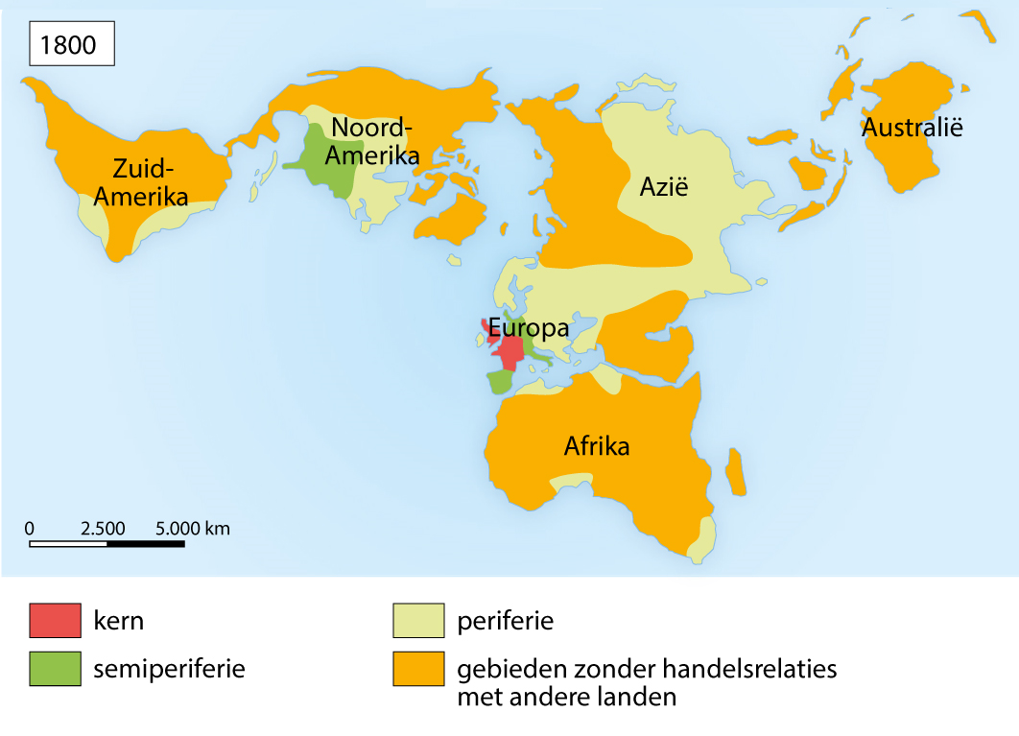
§2.1 De eerste contouren van het wereldsysteem
Notes:
Afbeelding: Kern, semiperiferie en periferie van het wereldsysteem, 1800

Slide 9
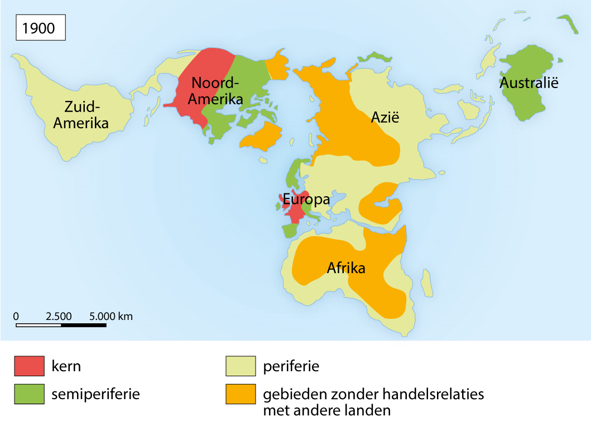
§2.1 De eerste contouren van het wereldsysteem
Notes:
Afbeelding: Kern, semiperiferie en periferie van het wereldsysteem, 1900

Slide 10
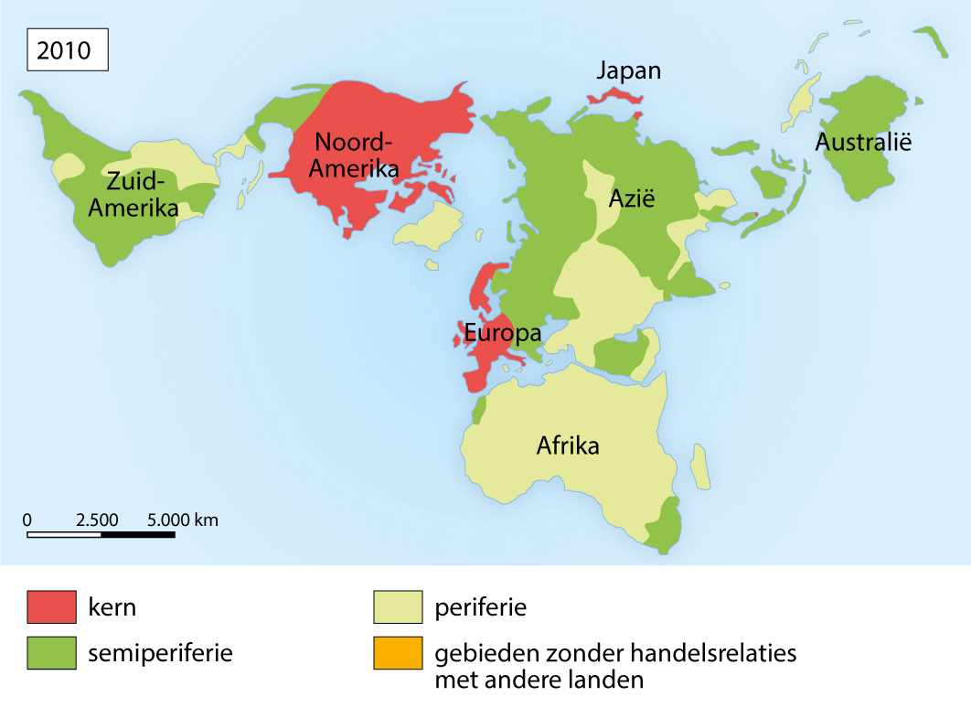
§2.1 De eerste contouren van het wereldsysteem
Notes:
Afbeelding: Kern, semiperiferie en periferie van het wereldsysteem, 2010

Slide 11
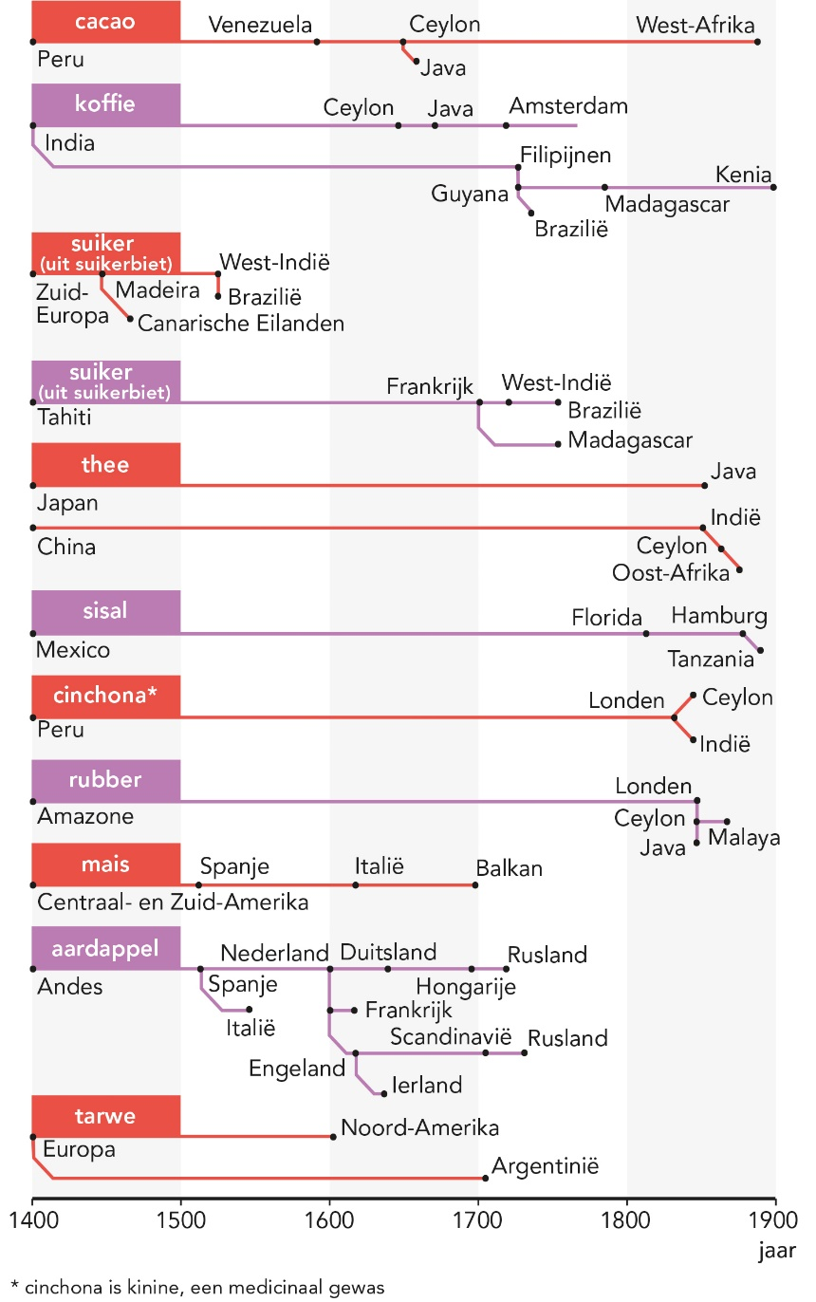
§2.1 De eerste contouren van het wereldsysteem
Start van de globalisering
Europese landen versterkten na de middeleeuwen hun geopolitieke macht ten koste van de islamitische wereld.
Vooral Portugal, Spanje, Engeland en Nederland stichtten koloniën.
West-Europa was de kernregio in de fase van het handelskapitalisme.
Notes:
Afbeelding: De verspreiding van handelsgewassen (cashcrops)

Slide 12
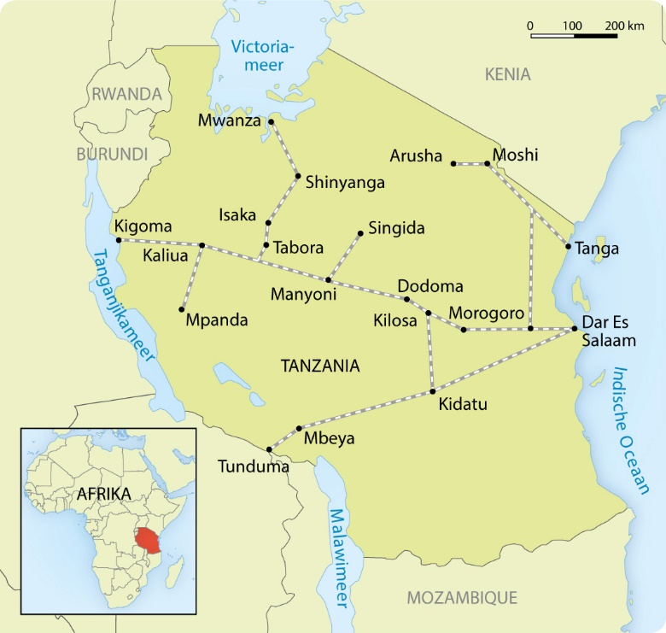
§2.1 De eerste contouren van het wereldsysteem
Europese machtsuitbreiding
De industrialisatie van de kernregio zorgde voor:
meer politieke- en economische macht in het wereldsysteem.
vorming van exploitatiekoloniën voor levering grond- en hulpstoffen. De aanleg van spoorwegen was belangrijk.
In de koloniën verdwenen ambachten omdat zij industrieproducten importeerden.
Spoorwegsysteem in Tanzania
Notes:
Afbeelding: Spoorwegsysteem in Tanzania

Slide 13
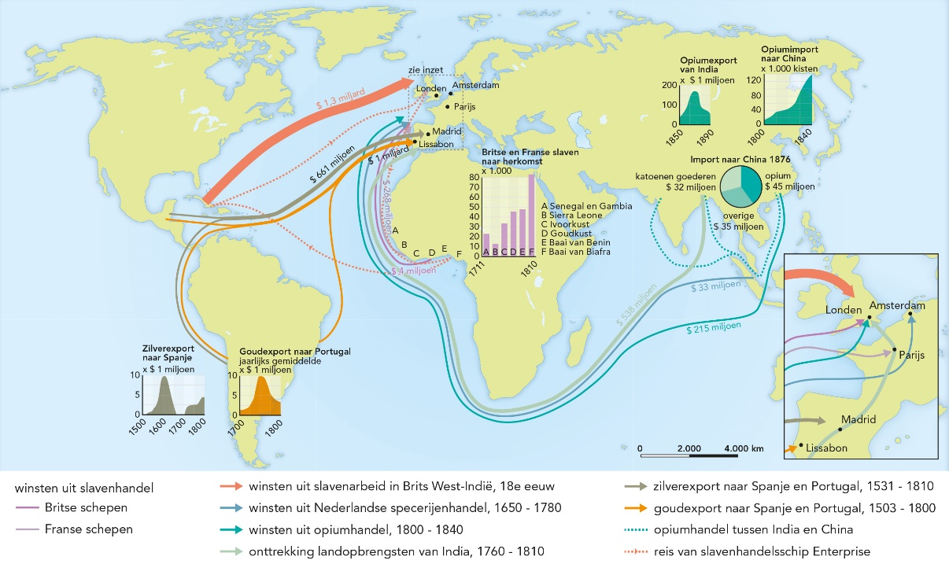
§2.1 De eerste contouren van het wereldsysteem
Succes
Vooral twee factoren zorgden voor succes van Europa:
1. De kapitalistische markteconomie
2. De stimulerende rol van de overheid in West-Europa.
Bijvoorbeeld:
uitbouw van de
infrastructuur, betaald door afromen van de winsten uit de periferie.
Winsten van de Europese expansie tussen 1500 en 1800
Notes:
Afbeelding: Winsten van de Europese expansie tussen 1500 en 1800

Slide 14
§2.1 De eerste contouren van het wereldsysteem
Vestigingsgebieden voor Europeanen
Uit dertien vestigingskolonies aan de oostkust van Noord-Amerika vormde zich de Verenigde Staten van Noord-Amerika.
De V.S. werd een tweede geïndustrialiseerde kernregio in de wereld.
De V.S. en enkele andere vestigingskolonies (Argentinië, Zuid-Brazilië, Zuid-Afrika, Australië en Nieuw Zeeland) speelden een belangrijke rol in de Europese voedselvoorziening.
Notes:
Afbeelding: Graanproductie in de V.S.

Slide 15
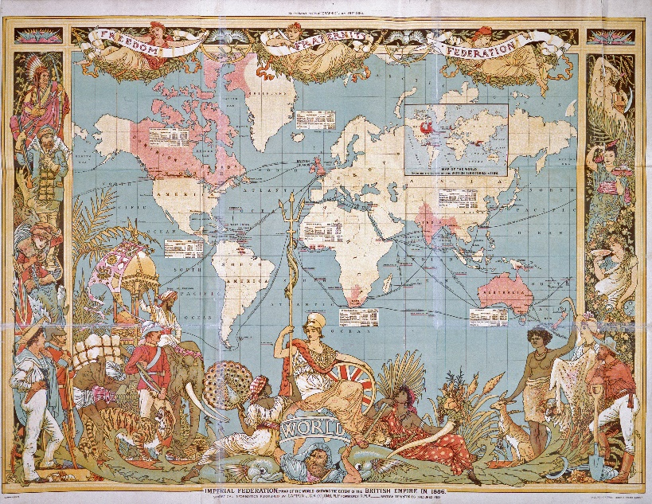
§2.1 De eerste contouren van het wereldsysteem
Hegemoniale staten
In de tweede helft van de 19e eeuw ontstond het imperialisme.
Nog niet door Europa onderworpen gebieden werden om strategische of economische redenen aan het eind van de 19e en begin 20e eeuw volledig en (willekeurig) opgedeeld.
Groot-Brittannië werd toen de hegemoniale staat, met als concurrenten Duitsland, Frankrijk, Nederland en de V.S.
Notes:
Afbeelding: Het Britse imperium, 1886

Slide 16
§2.1 De eerste contouren van het wereldsysteem
Dekolonisatie
De dekolonisatie in Latijns-Amerika vond vooral plaats in de 19e eeuw.
Pas na de Tweede Wereldoorlog volgden Aziatische en Afrikaanse staten.
De multinationale ondernemingen hielden de internationale arbeidsverdeling in stand. Men spreekt over neokolonialisme.
De V.S. nam de hegemoniale positie van Groot-Brittannië over.

Slide 17
§2.1 De eerste contouren van het wereldsysteem
Europeanisering
► Tot aan de dekolonisatie was er vooral sprake van europeanisering.
● Europese talen en de Europese religie verspreidden zich over vestigingskoloniën. Elders waren handelscontacten van belang bij europeanisering.

Slide 18
§2.1 De eerste contouren van het wereldsysteem
Economische stempel
Rond 1970 kende de wereld vooral een tweedeling:
Centrum: hoogst ontwikkelde landen
(West-Europa/Noord-Amerika/Japan/Zuid-Korea/Singapore/Taiwan/Hong Kong)
Periferie: straatarme rest van de wereld

Slide 19
§2.1 De eerste contouren van het wereldsysteem
Economische stempel
Centrum-periferieverhouding; het centrum ontwikkelde zich ten koste van de periferie door de internationale arbeidsverdeling. Periferie verarmde door:
ruilvoetverslechtering
vernietiging van de traditionele ambachten
slecht bestuur
Landen met een planeconomie vielen buiten de tweedeling. Veel van deze landen scoorden economisch slecht en stapten aan het einde van de Koude Oorlog (1989) over op een markteconomie.

Slide 20
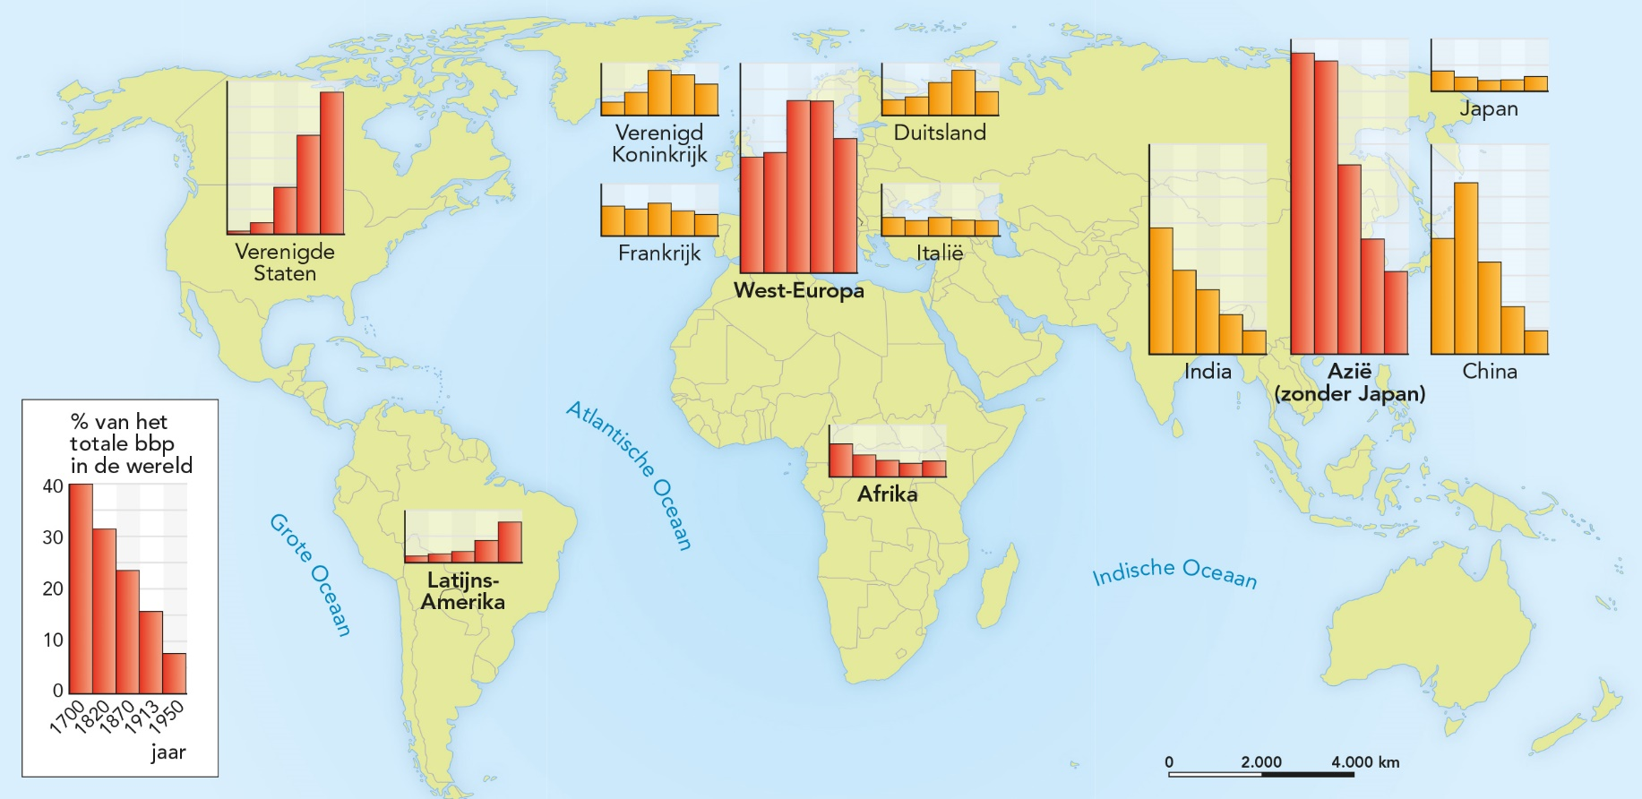
§2.1 De eerste contouren van het wereldsysteem
Global shift
De ontwikkeling van het wereldsysteem zorgde voor een global shift.
Het aantal centrumlanden was maar heel klein.
Notes:
Afbeelding: Mondiale verschuivingen bbp. 1700-1950

Slide 21
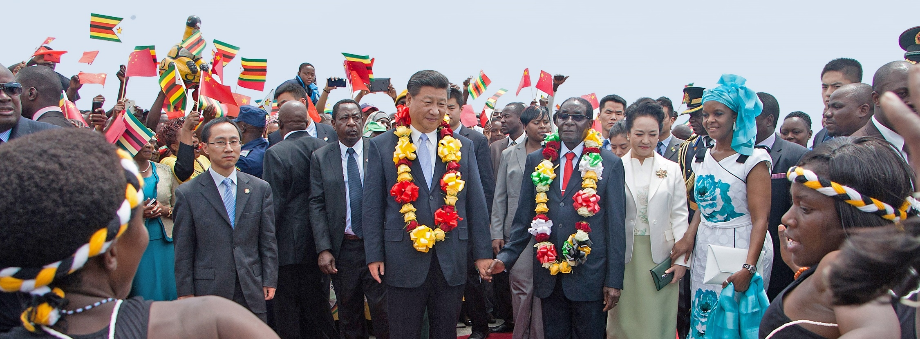
§2.2 Verschuiving in het wereldsysteem
Deelvragen
Welke economische veranderingen vonden er na 1970 plaats in het wereldsysteem?
Welke gevolgen hadden deze veranderingen voor de verhoudingen binnen het wereldsysteem?
Notes:
Afbeelding: China in Afrika

Slide 22
§2.2 Verschuiving in het wereldsysteem
Verandering van het wereldsysteem
De V.S. (na de Tweede Wereldoorlog de grootste economie ter wereld) vormt nu met Japan en Europa de triade.
Bij de uitschuiving van laagwaardige industrie naar Newly Industrializing Countries (Taiwan, Singapore, Hongkong en Zuid-Korea) speelden lage loonkosten een grote rol. De internationale arbeidsverdeling veranderde hierdoor.
De semiperiferie werd groter. Landen als Indonesië, China (in Pacific Rim), India, Vietnam, Laos, Brazilië en Mexico kwamen erbij.
Enkele semiperifere Midden- en Oost-Europese landen zoals Tsjechië en Hongarije waren al geïndustrialiseerd voordat ze na de Koude Oorlog een markteconomie kregen.
Zelfs in Sub-Sahara-Afrika industrialiseren zich enkele landen.

Slide 23
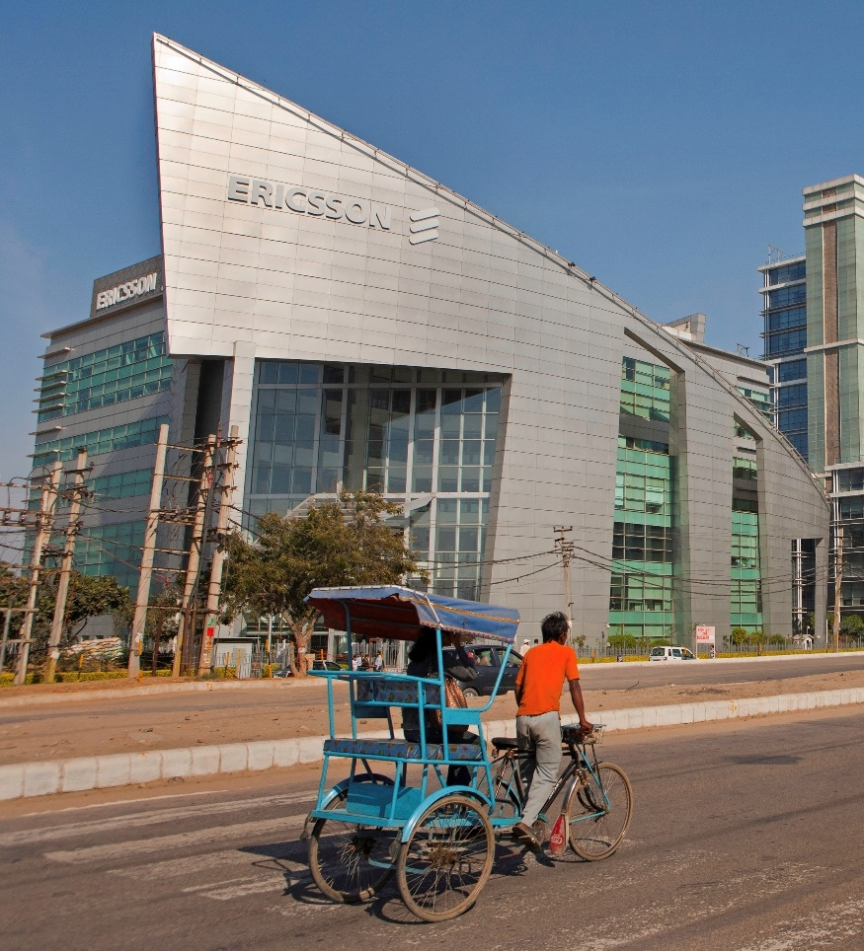
§2.2 Verschuiving in het wereldsysteem
Opkomende grootmachten?
Sommige semiperifere landen, bijvoorbeeld Brazilië, India of China, zijn opkomende grootmachten.

Slide 24
§2.2 Verschuiving in het wereldsysteem
Mondiale handelsstromen
De wereld kent meerdere machtscentra (multipolaire wereld) met veel (handels)relaties.
De toenemende betekenis van opkomende landen is te zien aan het grotere aandeel in de wereldhandel.
De V.S., Europa, China en Japan en India, Rusland, Canada en Australië hebben een groot aandeel in de goederenhandel.
Vooral de interne handel van Europa en (Zuid) Oost-Azië is groot. Afrika is sterk van de buitenlandse handel met centrumlanden afhankelijk.
Bij een langdurig handelstekort kan een tekort aan deviezen ontstaan.

Slide 25
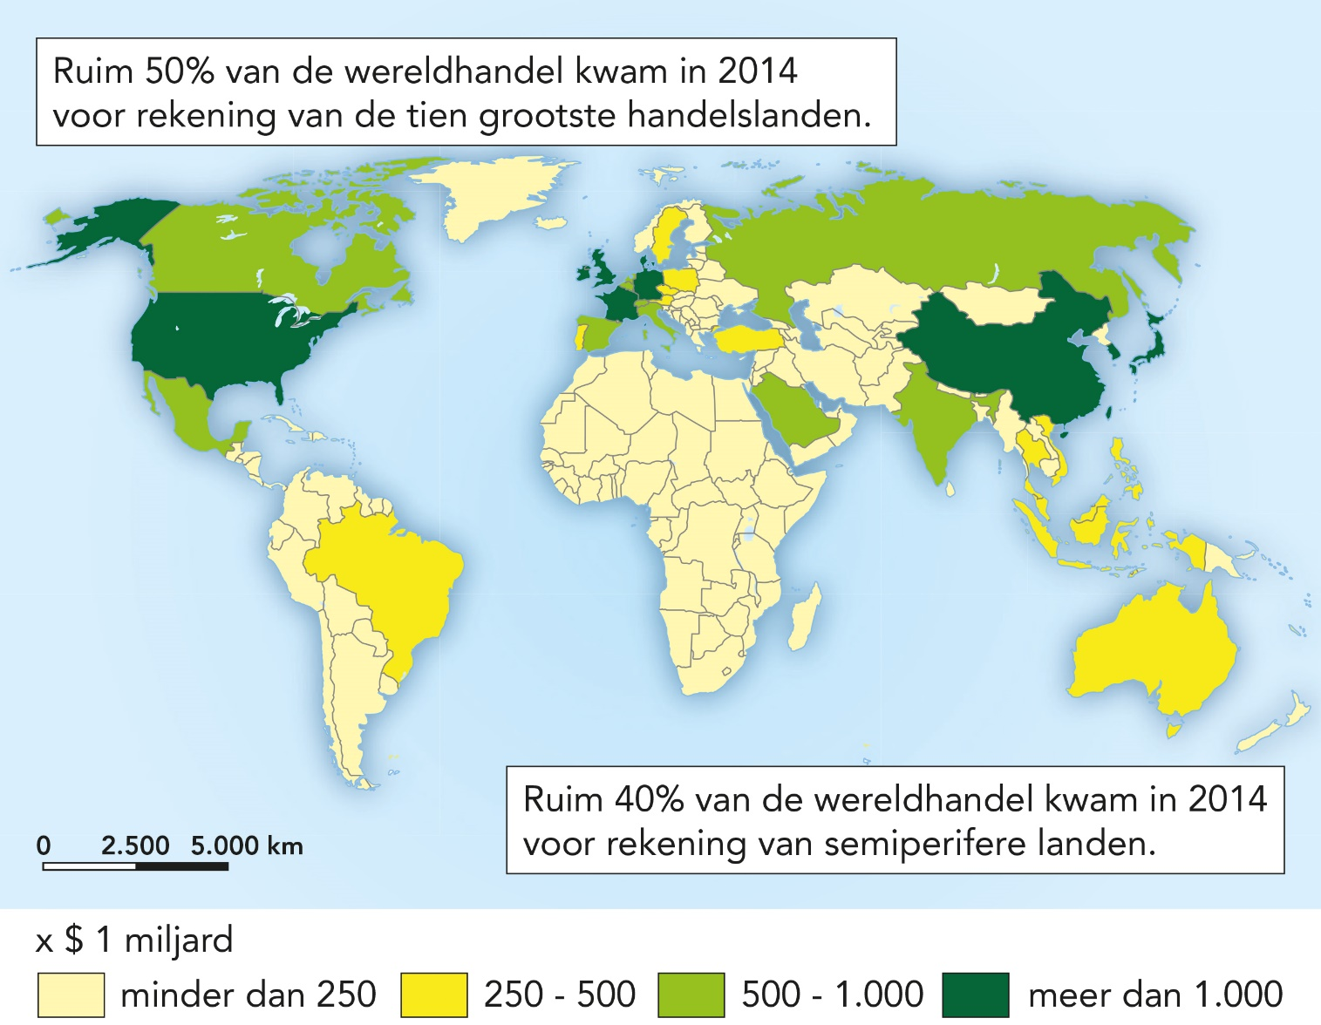
§2.2 Verschuiving in het wereldsysteem
Mondiale handelsstromen
Notes:
Afbeelding: Omvang van de goederenhandel per regio, 2014.

Slide 26
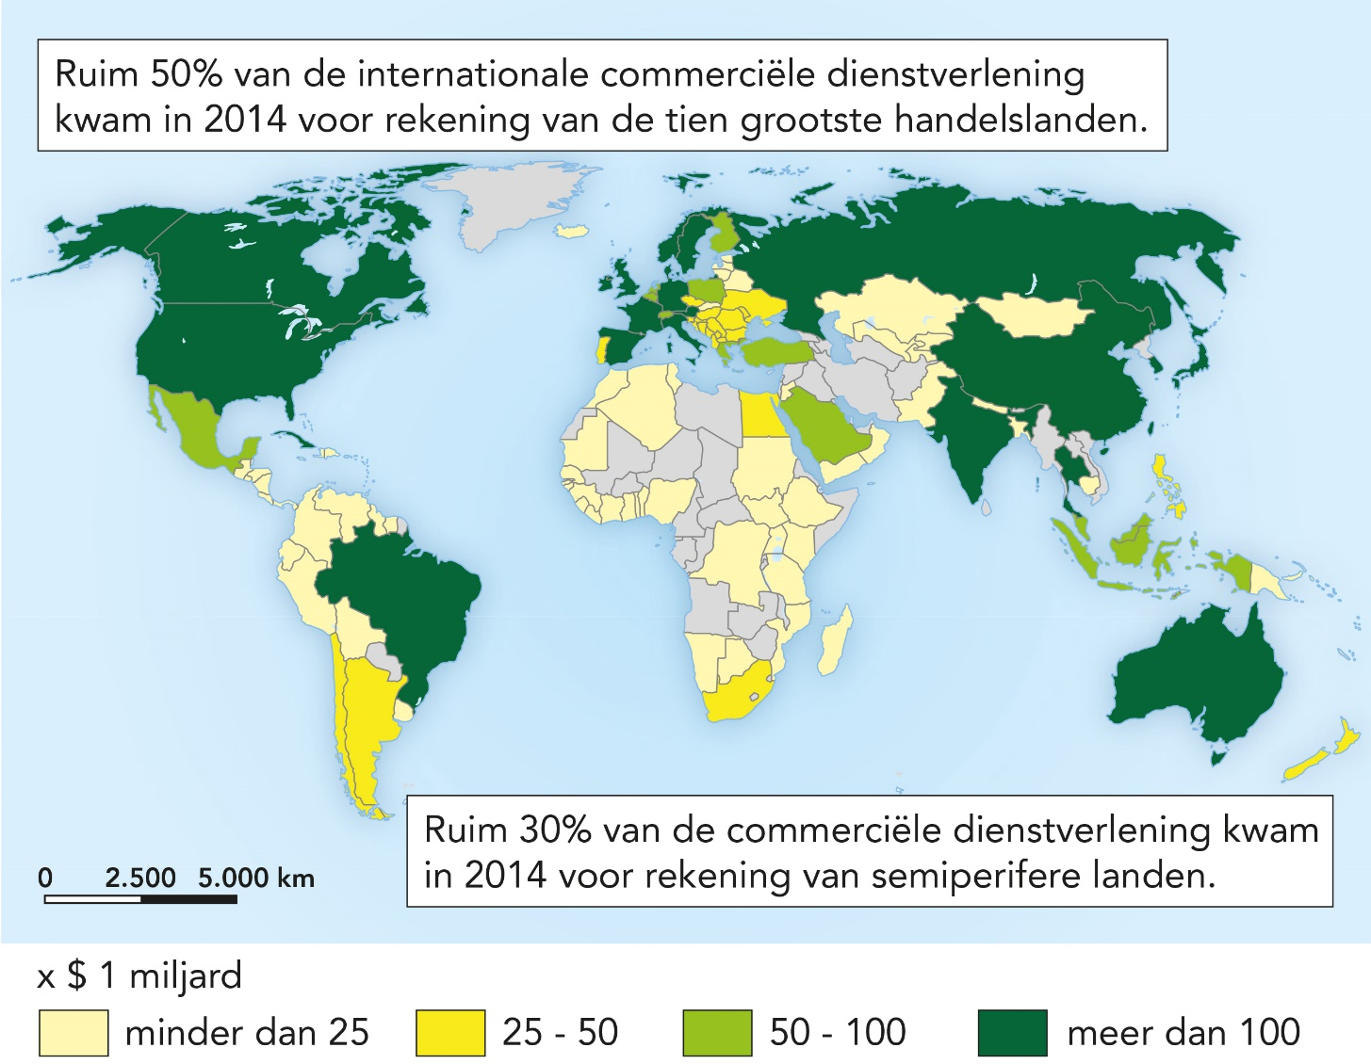
§2.2 Verschuiving in het wereldsysteem
Mondiale handelsstromen
Notes:
Afbeelding: Omvang van de commerciële dienstverlening, 2014

Slide 27
§2.2 Verschuiving in het wereldsysteem
Kapitaalstromen
MNO’s zorgen voor veel buitenlandse directe investeringen in de semiperiferie. De productiecapaciteit neemt dan meestal toe.
De buitenlandse investeringen, waaronder fusies en overnames, in de minder ontwikkelde landen stijgen sterk.
Onderlinge buitenlandse investeringen tussen de kernlanden zijn groot. De Zuid-Zuidinvesteringen namen echter recent toe.
China, India en de VAR investeren veel in Afrikaanse landen.
Notes:
Afbeelding: Cumulatieve ontwikkeling van buitenlandse directe investeringen in ontwikkelde, transitie- en ontwikkelingslanden, 1995 - 2014

Slide 28
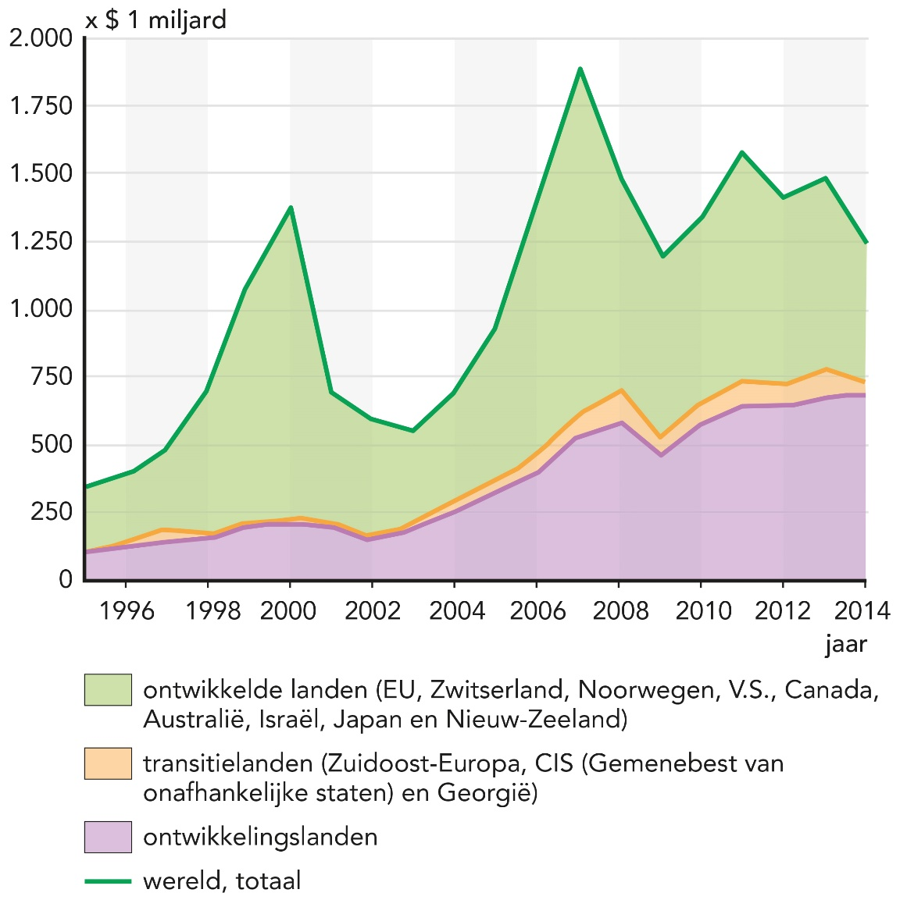
§2.2 Verschuiving in het wereldsysteem
Kapitaalstromen
Notes:
Afbeelding: Cumulatieve ontwikkeling van buitenlandse directe investeringen in ontwikkelde, transitie- en ontwikkelingslanden, 1995 - 2014

Slide 29
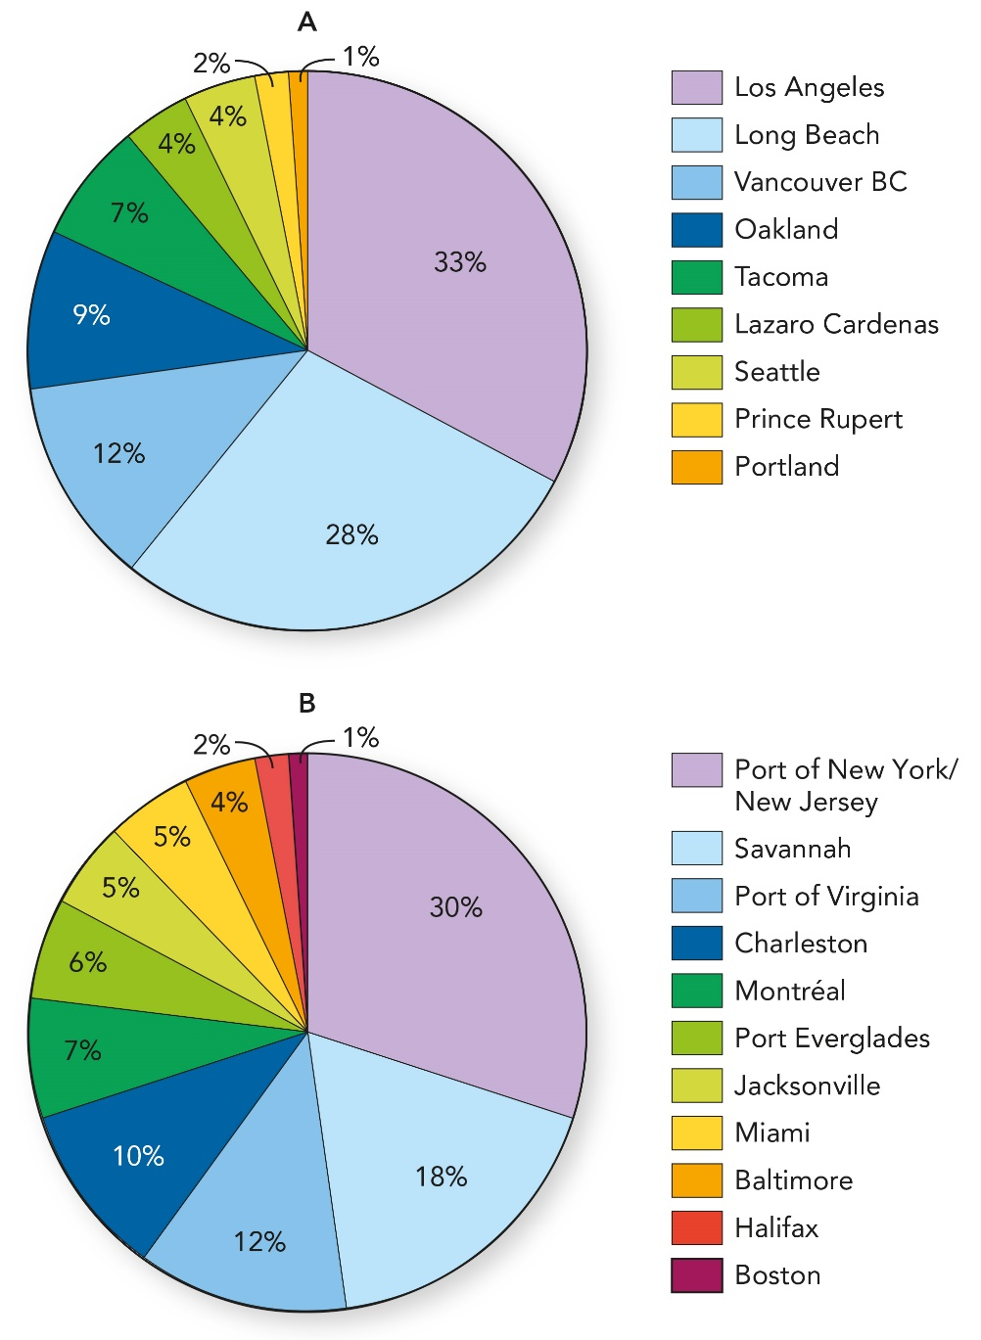
§2.2 Verschuiving in het wereldsysteem
Zuid-Zuidinvesteringen
in 2013 naar:
(A) herkomst per land en
(B) bestemming per regio
Notes:
Afbeelding: Zuid-Zuidinvesteringen, naar herkomst per land (A) en bestemming per regio (B), 2013

Slide 30
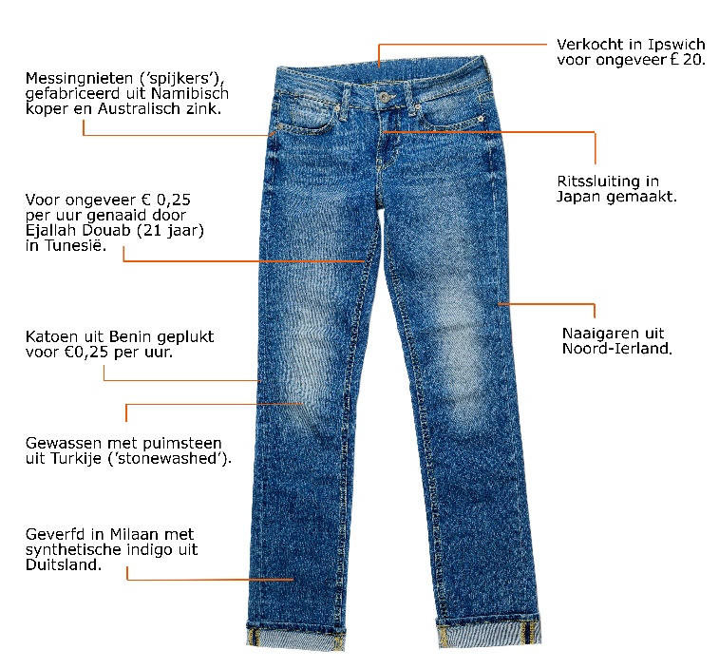
§2.2 Verschuiving in het wereldsysteem
Productieketen
De vele schakels in de productieketen zijn sterk verspreid over de wereld.
Hoofdkantoren van MNO’s liggen vaak in global city’s van centrumlanden.
(Semi)perifere landen hebben lage arbeidskosten en belastingen. Zij leveren vaak grondstoffen, halffabricaten en laagwaardige industrieproducten.
De zakelijke dienstverlening is geconcentreerd in centrumlanden. Callcenters of facturering komen meer in de semiperiferie voor (outsourcing).

Slide 31
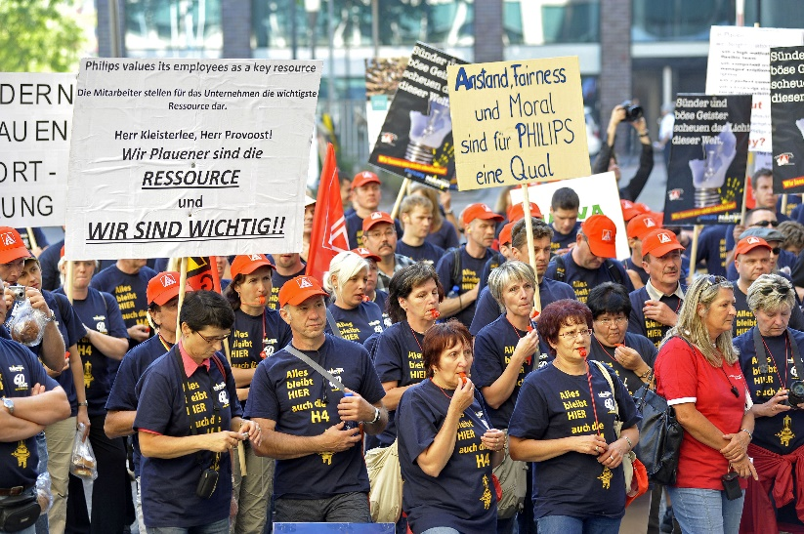
§2.2 Verschuiving in het wereldsysteem
Vervlechting
De dynamiek in het wereldsysteem is erg groot.
Sterke conjunctuurschommelingen, vooral vanuit centrumlanden of een grote economie als die van China, merk je wereldwijd.
Een crisis in de financiële wereld breidt zich snel wereldwijd uit.
De wereld is een speelterrein voor grote ondernemingen door de enorme geografische verschillen in het vestigingsklimaat.
Notes:
Afbeelding: Werknemers van een Duitse autolampenfabriek protesteren tegen de sluiting daarvan bij Philips in Eindhoven.

Slide 32
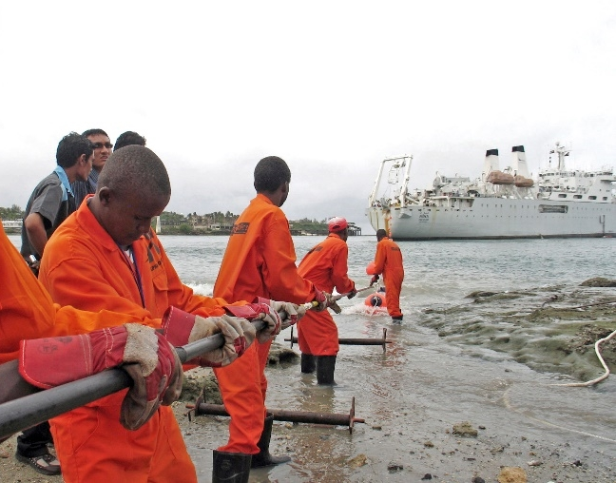
§2.3 Wereldwijde netwerken
Tijd-ruimtecompressie
Absolute ligging is voor de toenemende vervlechting minder belangrijk dan de relatieve ligging. Relatieve ligging verbetert door transporttechnologie. Die zorgt voor tijd-ruimtecompressie.
Sinds de vijftiende eeuw veranderden nieuwe technologieën voortdurend het vervoer over zeeën en oceanen. Denk aan andere zeiltechnieken of het invoeren van containertransport.
Vergelijkbare veranderingen vonden plaats op land en in de lucht.
De regelmatige verbetering van de communicatie verliep vooral de laatste decennia snel.
Notes:
Afbeelding: Plaatsing van internetkabel op de zeebodem

Slide 33
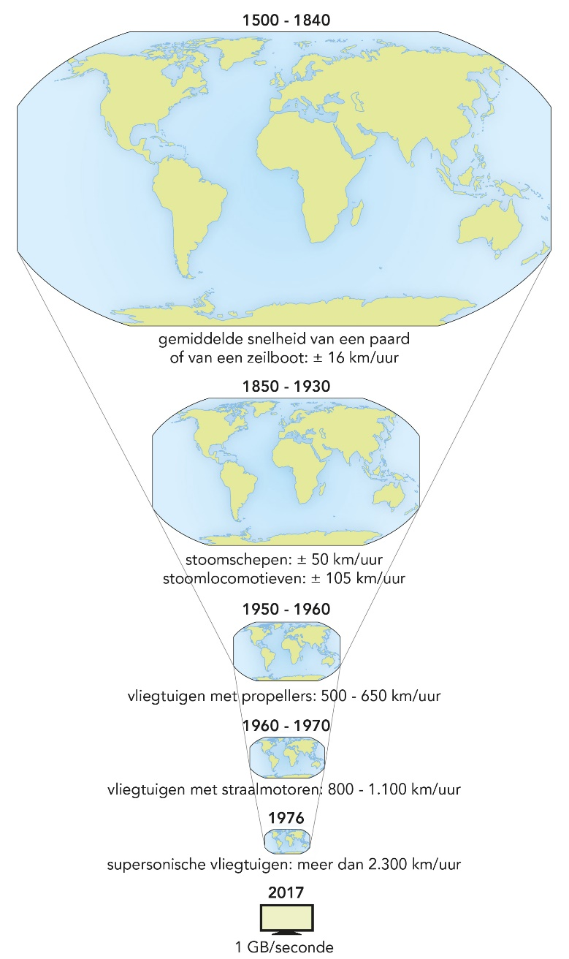
§2.3 Wereldwijde netwerken
Tijd-ruimtecompressie
Notes:
Afbeelding: Tijd-ruimtecompressie vanaf de zestiende eeuw

Slide 34
§2.3 Wereldwijde netwerken
Transportnetwerken
Goederenvervoer en informatiestromen kunnen niet zonder infrastructuur.
Hubs en spokes spelen een grote rol bij de infrastructuur.
Op wereldschaal komen er hub- en spokessystemen voor.
Drie elementen daarin zijn:
mainports
continentale verzamel- en distributienetwerken en knooppunten
intercontinentaal verplaatsingsnetwerk
In de voormalige kolonies ontbrak meestal een goed functionerend fijnmazig binnenlands transportsysteem.

Slide 35
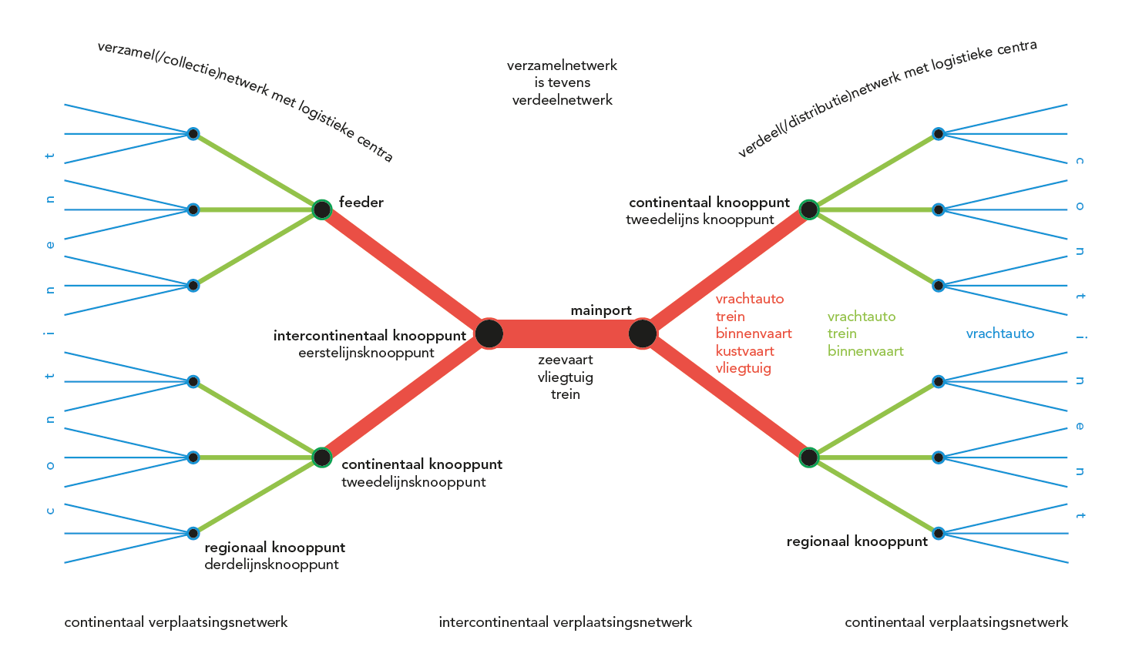
§2.3 Wereldwijde netwerken
Transportnetwerken
Notes:
Afbeelding: Mondiaal netwerk van hubs en spokes

Slide 36
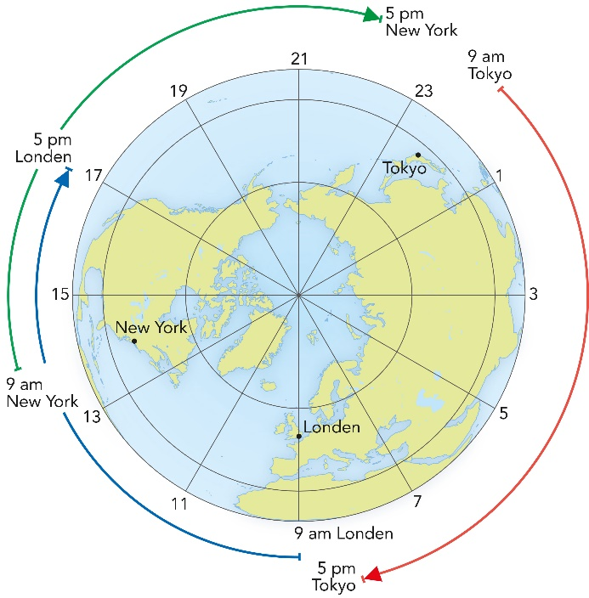
§2.3 Wereldwijde netwerken
Informatie- en communicatietechnologie (ICT)
De informatietechnologie speelt een enorm grote rol in globalisering en vergt veel investeringen.
ICT is cruciaal voor de organisatie van de wereldhandel. Dat blijkt bijvoorbeeld bij toepassing van het just-in-time-principe.
ICT speelt een voorname rol in de communicatie tussen de schakels van een productieketen.
Kennisoverdracht gaat sneller.
Er zijn ook nadelen aan ICT, zoals de kwetsbaarheid of misbruik van informatie.
Notes:
Afbeelding: De 24 uur economie van de financiële markten

Slide 37
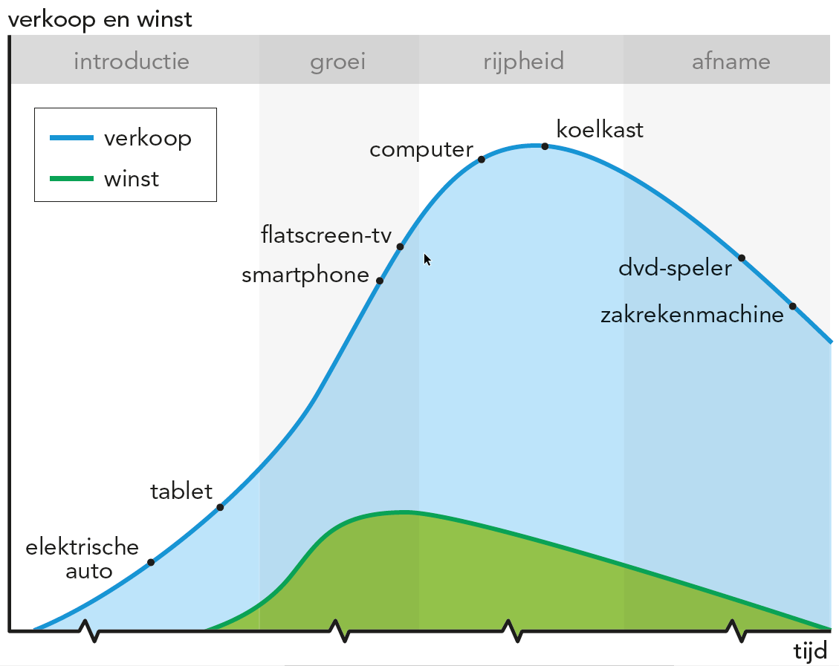
§2.3 Wereldwijde netwerken
Magneetwerking steden
Het vestigingsklimaat voor hoofdkantoren van MNO’s is in grootstedelijke gebieden gunstig. Dat komt door:
(1) De rol van clusters van hoogwaardige (zakelijke) dienstverlening, vaak bij de politieke macht.
(2) Het gemakkelijker inspelen op de afzetmarkt met haar korte
levenscycli van goederen en diensten.
In de semi-periferie:
(3)De betere bereikbaarheid en
(4)de goedkope arbeidsmarkt.
Verder van de steden af, is er sprake van afstandsverval.
De levenscyclus van producten
Notes:
Afbeelding: de levenscyclus van producten

Slide 38
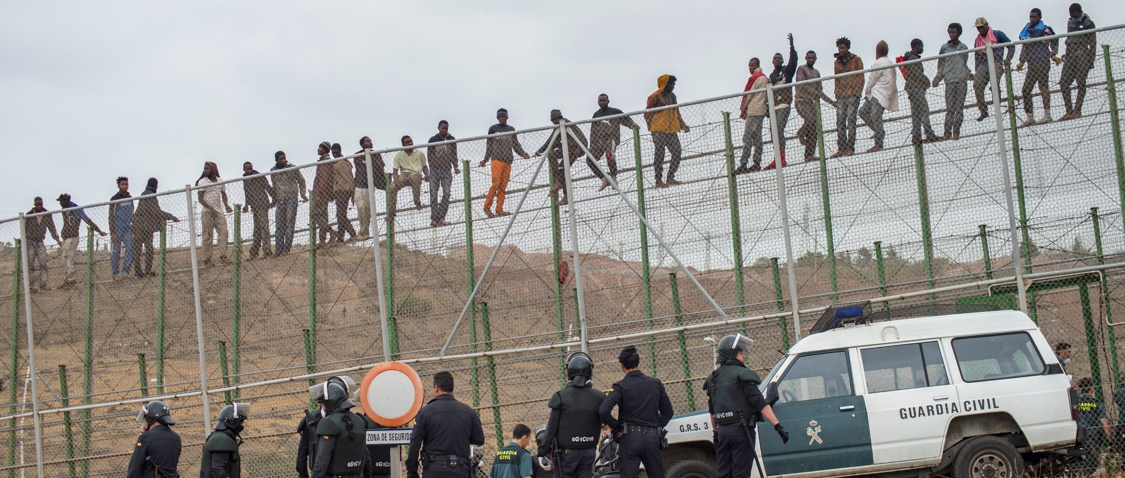
§2.4 Politieke en culturele globalisering
Deelvragen
Welke politieke aspecten kun je bij globalisering onderscheiden en welke invloed gaat uit van de politiek?
Welke culturele aspecten kun je bij globalisering onderscheiden en welke invloed hebben ze gehad?
Notes:
Afbeelding: migranten bij de grens tussen Marokko en de Spaanse enclave Melilla

Slide 39
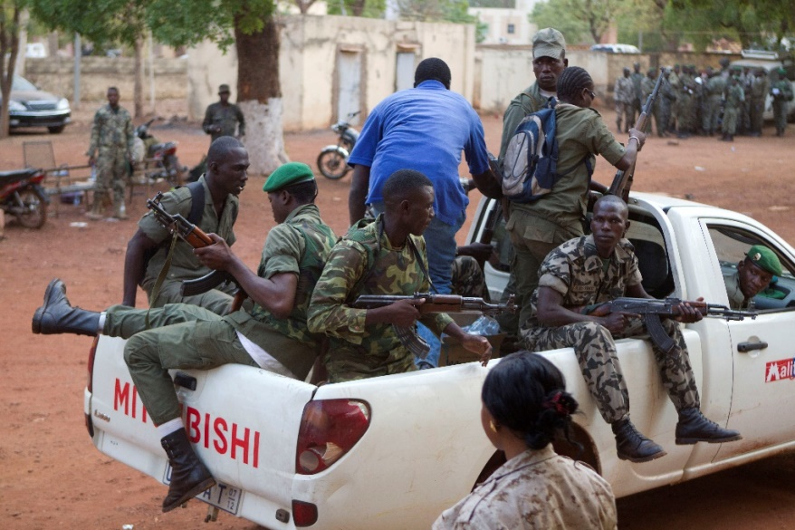
§2.4 Politieke en culturele globalisering
Politieke dimensie op nationale schaal
Wetten en regels van staten en politieke netwerken hebben enorme invloed op het (economische) wereldsysteem.
Drie groepen politieke factoren daarbij zijn:
(1) De politieke stabiliteit en burgerschap in een land.
Syrië en Zuid-Sudan zijn bijvoorbeeld politiek instabiele landen.
(2) De mate van bemoeienis door de overheid met het bedrijfsleven.
(3) De (in)directe invloed op het vestigingsgedrag van ondernemingen.
Notes:
Afbeelding: Politieke instabiliteit in Mali

Slide 40
§2.4 Politieke en culturele globalisering
Internationale politieke dimensie
Internationale besluiten en organisaties van landen hebben grote invloed op de globalisering. Denk aan de Wereldhandelsorganisatie (WTO).
Het weghalen van handelsbelemmeringen is omstreden, zeker bij sommige handelsblokken.
Het stimuleren van vrij kapitaalverkeer levert in sommige landen weerstand op.
Van een vrij verkeer van personen (als internationale arbeidsmigratie) is in de wereld nog lang geen sprake.

Slide 41
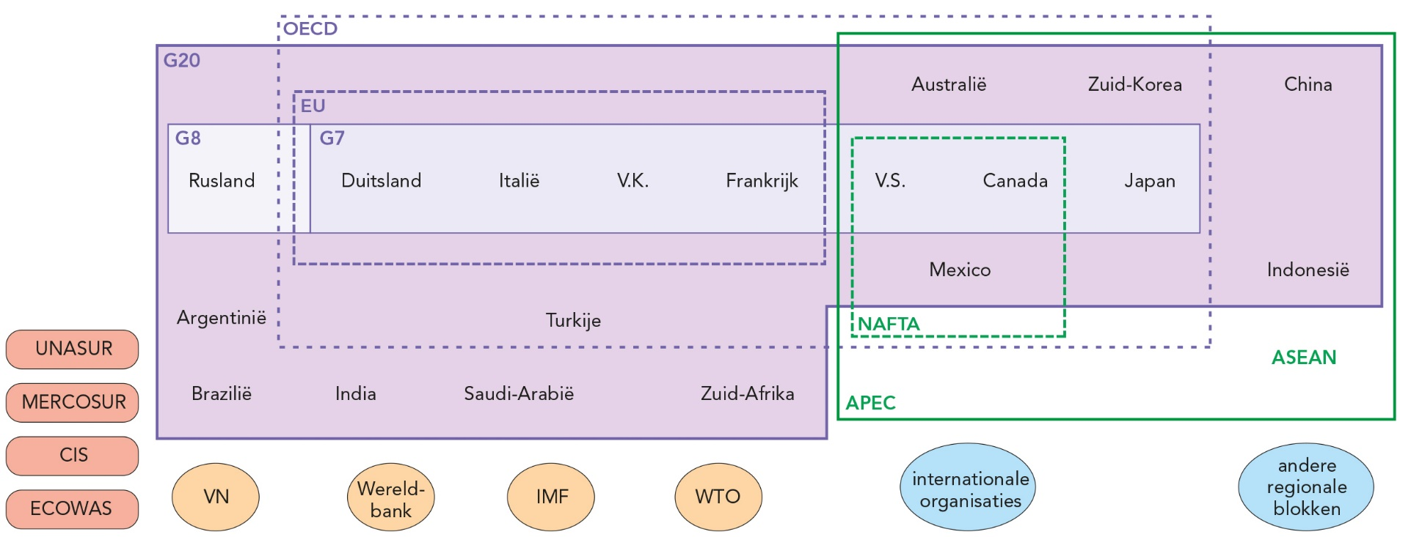
§2.4 Politieke en culturele globalisering
Mondiale netwerken
Hoogontwikkelde industrielanden zijn sterk betrokken bij transnationale netwerken en sterke regionale handelsblokken.
In (semi)perifere regio’s zijn ook enkele handelsblokken gevormd, zoals UNASUR, de CIS, de ECOWAS.
Notes:
Afbeelding: Mondiale netwerken tussen staten

Slide 42
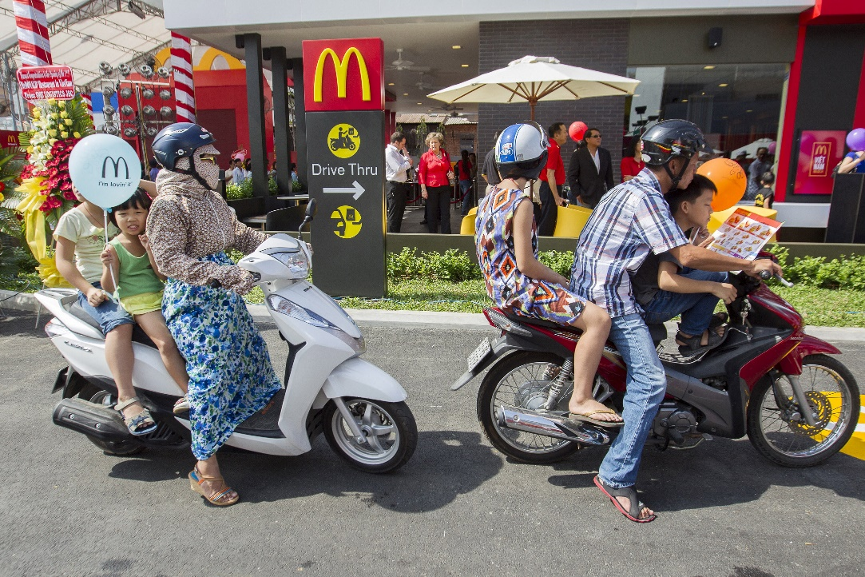
§2.4 Politieke en culturele globalisering
Culturele dimensie van globalisering
Globalisering heeft een sterke culturele dimensie, te zien aan talen en religie.
In steden is er een sterke wisselwerking tussen culturele waarden en normen. Vooral de amerikanisering is soms groot.
Notes:
Afbeelding: Amerikanisering in Vietnam

Slide 43
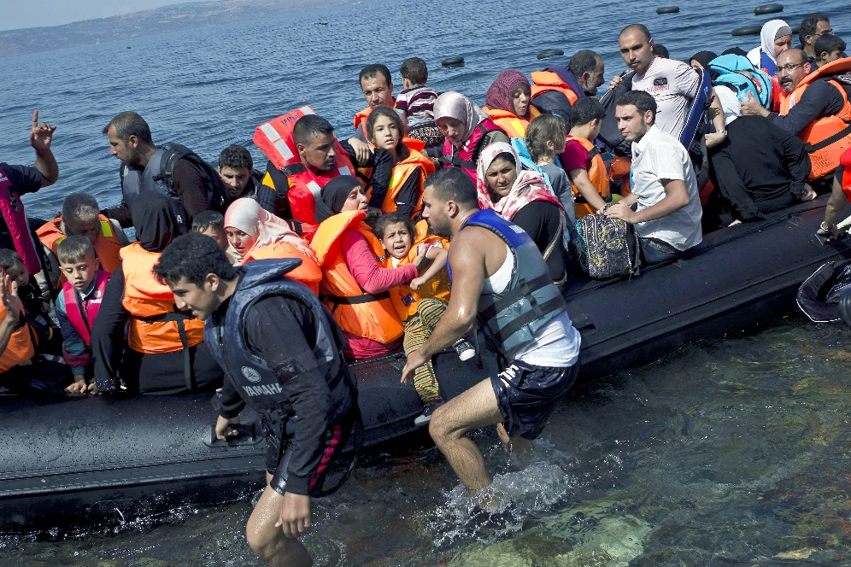
§2.4 Politieke en culturele globalisering
Globalisering van migratie
Op mondiale schaal overheerste lang de Zuid-Noordmigratie.
Steeds meer migratie naar steden in snelgroeiende landen in Oost-Azië, Zuid-Afrika, Brazilië en India.
De Zuid-Zuidmigratie neemt toe.
Vluchtelingen migreren vooral naar buurlanden, ook naar centrumlanden. In de opvanglanden leidt dat soms tot culturele en sociaaleconomische moeilijkheden.
Notes:
Afbeelding: vluchtelingen op weg naar Europa

Slide 44
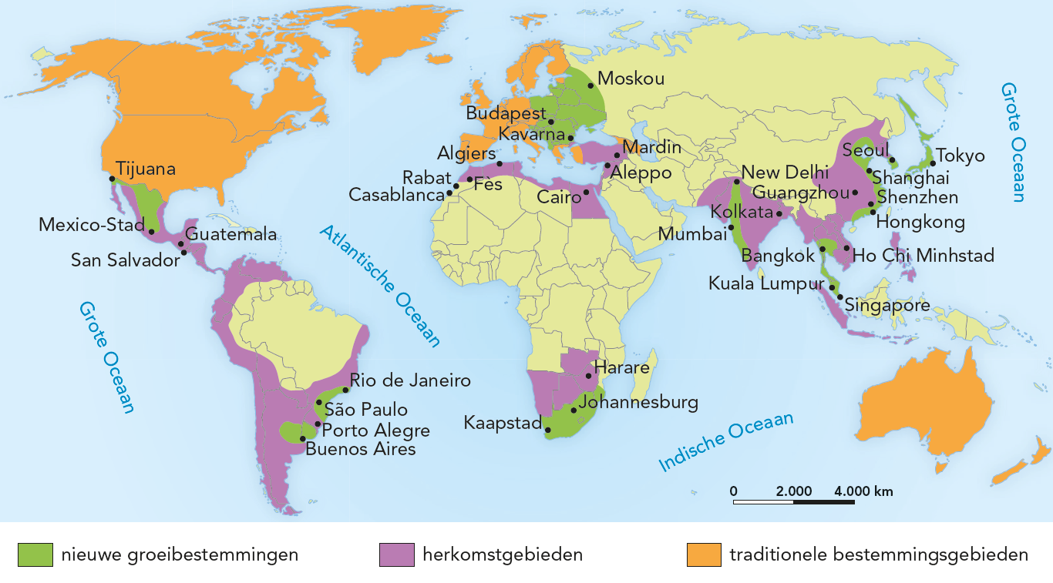
§2.4 Politieke en culturele globalisering
Veranderende bestemmingen van mondiale migratie, 2013
Notes:
Afbeelding: Veranderende bestemmingen van mondiale migratie, 2013

Slide 45
§2.4 Politieke en culturele globalisering
Reacties op de globalisering
Naast andersglobalisten beogen NGO’s (als Greenpeace, Amnesty International) een andere minder geglobaliseerde wereld, gericht op zaken als minder ongelijkheid, ontwikkeling van zwakke landen of het milieu.

